Slide 1
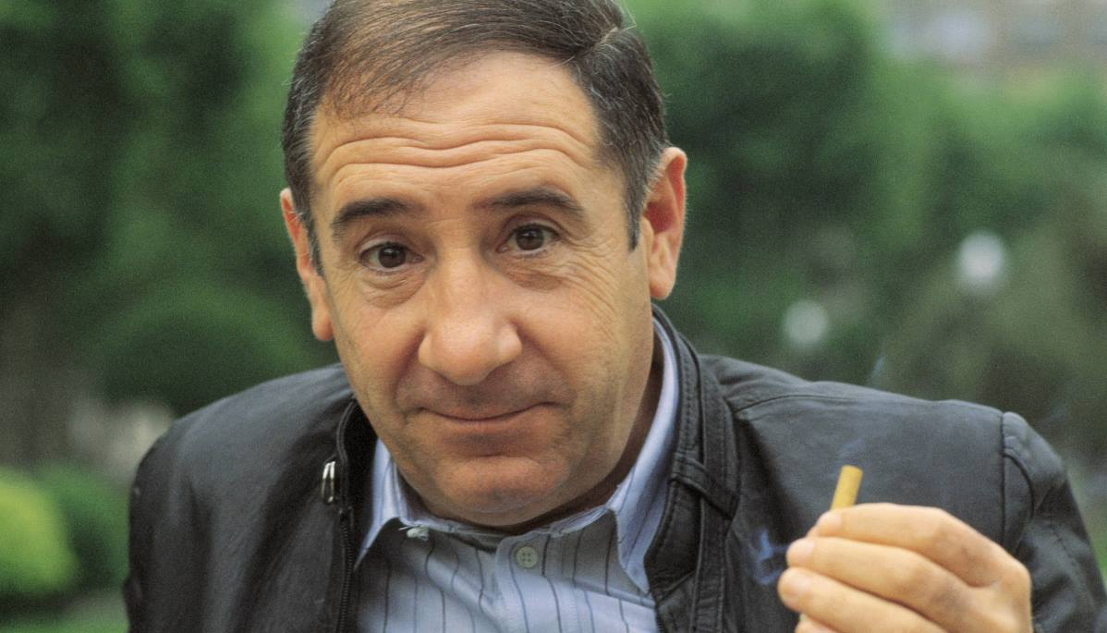



ADIOS A
ALFREDO LANDA
José Luis
ERNESTO CORTAZAR

Slide 2
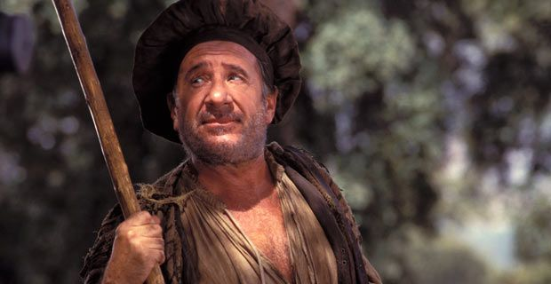

Slide 3
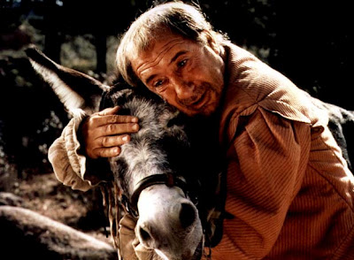

Slide 4

Alfredo Landa ha muerto a los 80 años en Madrid. La historia del cine español no se puede concebir sin el actor que dio nombre a un subgénero, el Landismo, durante los años sesenta y setenta.
Sus últimas apariciones públicas datan de 2008, cuando recibió el premio de la Unión de Actores por su papel en «Luz de domingo», de José Luis Garci, la Medalla de Oro del Ayuntamiento de Madrid y el Premio Príncipe de Viana a la Cultura 2008 en su tierra, Pamplona, y de manos del Príncipe de Asturias. Fue su retirada, tras haber recibido el año anterior el Goya de Honor, el tercero de su carrera después de los obtenidos como mejor actor por «El bosque animado» (1987) y «La marrana» (1992).

Slide 5
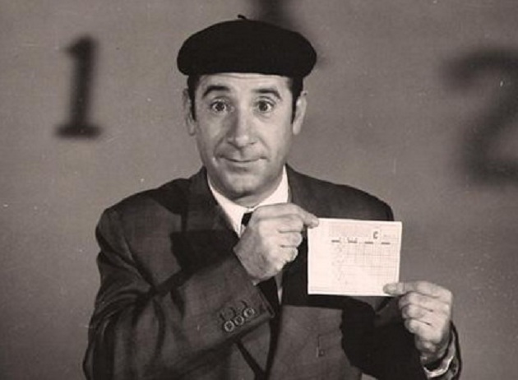

Slide 6
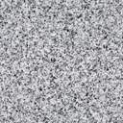
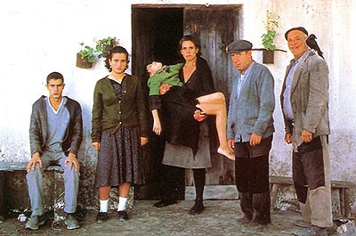

Slide 7

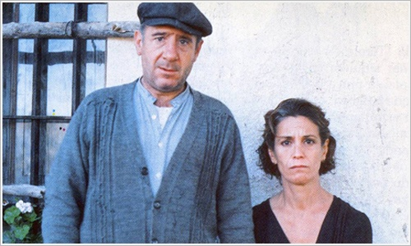

Slide 8
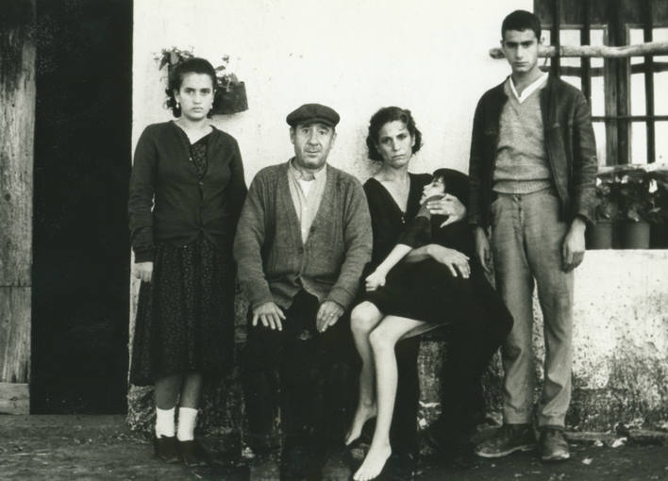

Slide 9

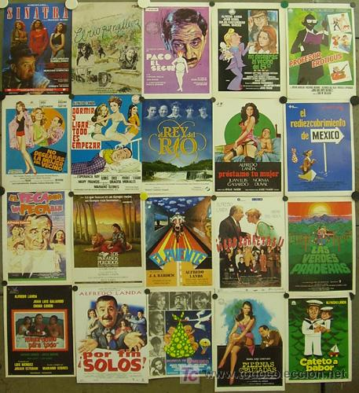

Slide 10
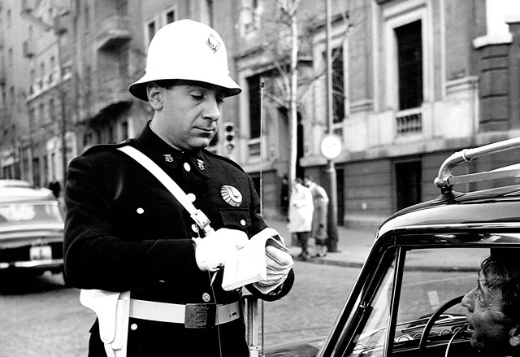

Slide 11
«Tengo tanto dentro... este Goya de Honor se lo debo a mi profesión que ha sido lo mejor de mi vida, lo que más aprecio», dijo Landa en un discurso emocionado, entrecortado, casi incomprensible e interrumpido sin parar por los aplausos de sus compañeros. El actor navarro se mostró perdido durante su intervención y evidenció unos problemas de salud nunca definidos claramente pero que le llevaron a desaparecer de la vida pública.
Pese a ello, su recuerdo permanece vivo entre el público y entre sus amigos. Así lo demostró José Sacristán en la última entrega de los Goya. «Sólo echo de menos que Alfredo Landa me hubiera abrazado», dijo Sacristán al recoger su Goya por «El muerto y ser feliz». Fue él precisamente, junto a Miguel Rellán, el encargado de entregarle cinco años antes su galardón de honor a Landa.
Un Landa que evitó las polémicas que habían rodeado sus problemas con quien había sido director de su último trabajo y un amigo cercano hasta entonces, José Luis Garci. Juntos hicieron «Las verdes praderas», «El crack», «El crack II», «Canción de cuna», «Historia de un beso», «Tiovivo c.1950» y «Luz de Domingo», pero las malas relaciones de Garci con la Academia de Cine le llevaron a negarse a entregar a Landa su Goya de Honor y ahí se rompió una amistad de cuarenta años.

Slide 12
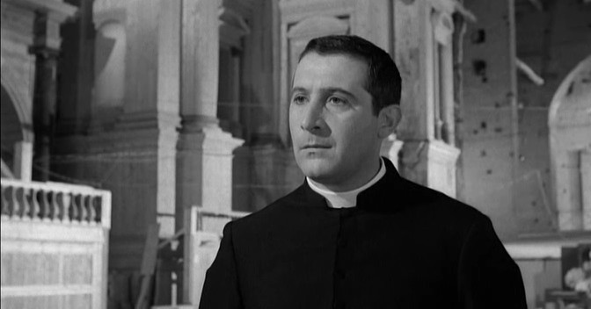

Slide 13
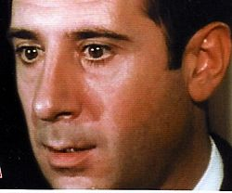

Slide 14
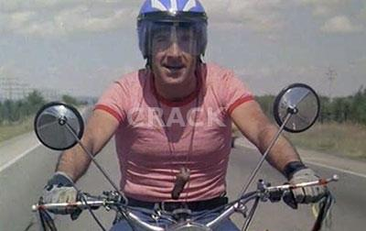

Slide 15
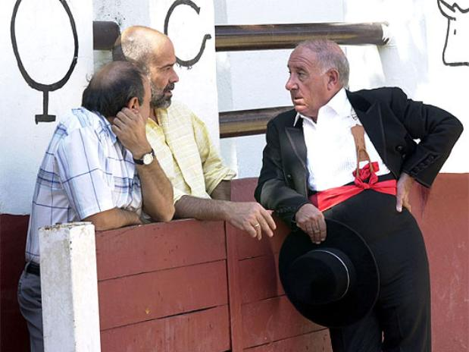

Slide 16
Es difícil olvidar la imagen de Landa -Paco, el Bajo- oliendo el campo como un perro para buscar las piezas cazadas por su «señoritoJuan Diego. Un papel que le ha acompañado desde entonces, pese a que después participó en «La vaquilla», «Tata mía» , «El bosque animado» o «La marrana». Con «Luz de domingo» se despidió de la actuación, pero no así del mus o de los cócteles, sus otras dos grandes pasiones.
«Soy el que mejor juega al mus desde que se inventó y hago los mejores cócteles porque les pongo amor, que es un ingrediente que no le pone la gente. Cuando mezclo los ingredientes, pienso en lo feliz que vas a ser cuando te lo tomes...».

Slide 17
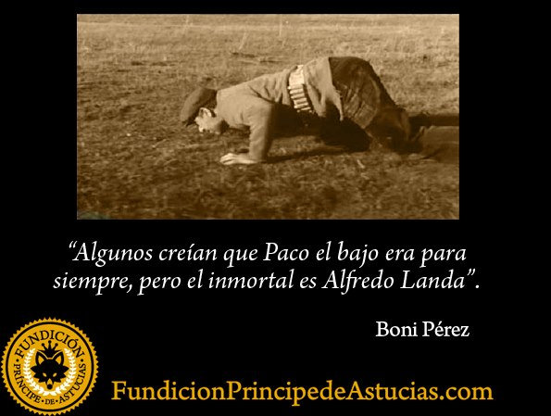

Slide 18

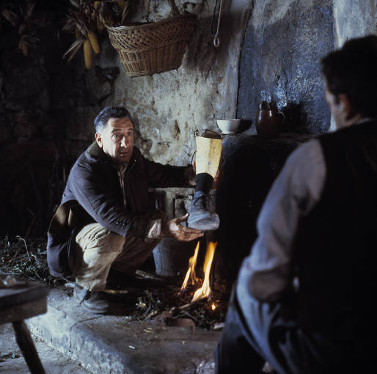

Slide 19
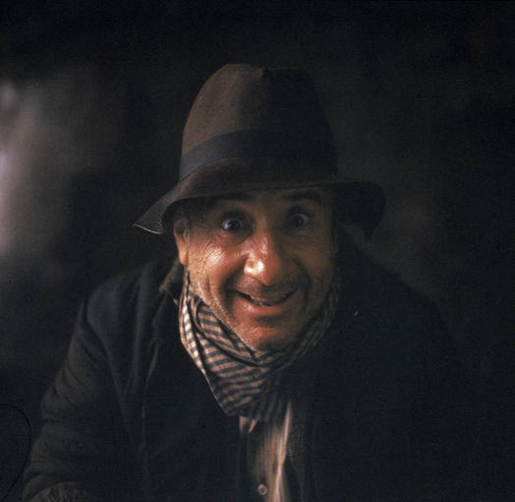

Slide 20

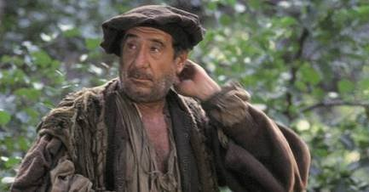

Slide 21
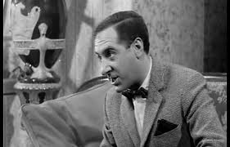

Slide 22
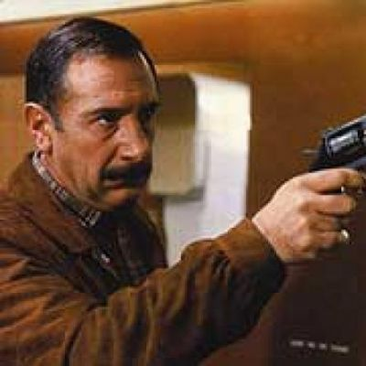

Slide 23
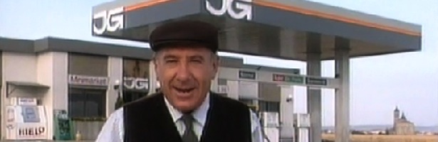
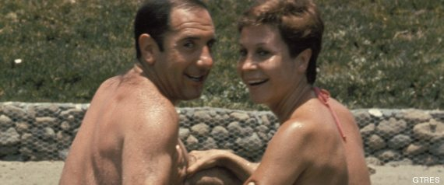

Slide 24
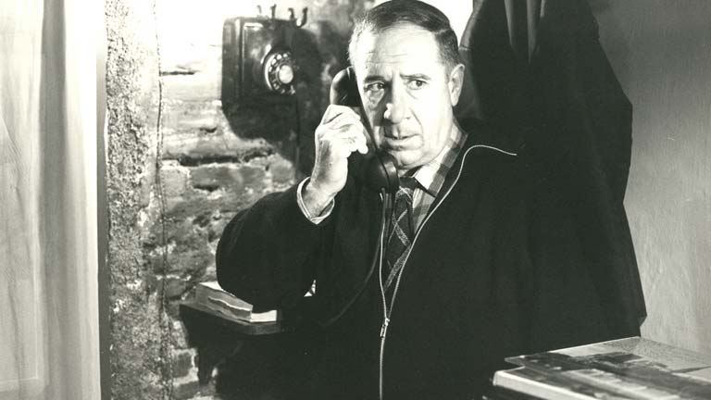

Slide 25
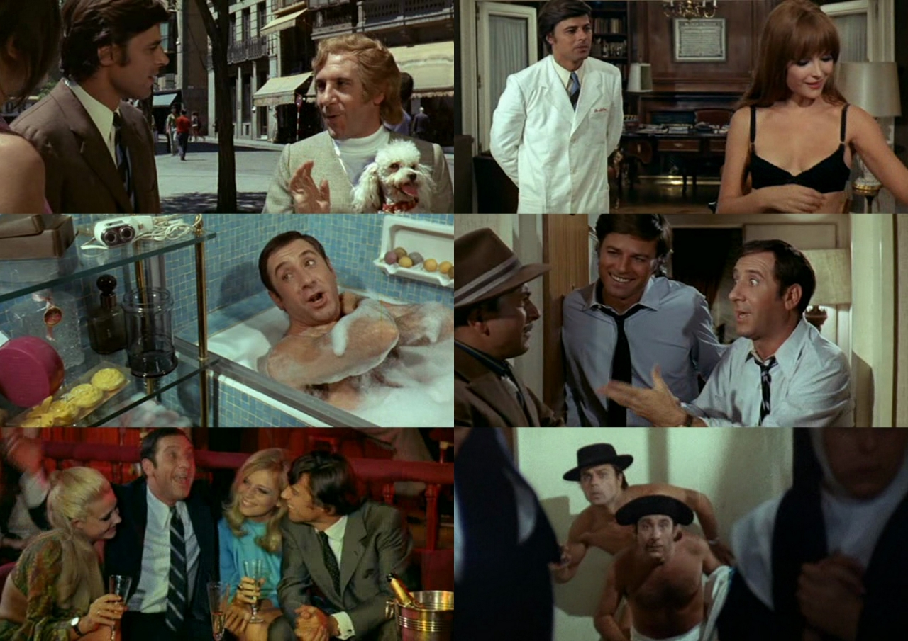

Slide 26
Un hombre con mucho carácter
Porque si algo ha demostrado Landa en su vida profesional y personal ha sido carácter, mucho carácter. «No hablo mal de la gente, sólo constato la realidad», afirmó en una entrevista con Efe en 2008 con motivo de la publicación de su biografía «Alfredo el Grande. Vida de un cómico».
En ese libro calificaba al productor José Luis Dibildos de «timador profesional» y a la actriz Gracita Morales de «caprichosa, despótica e intratable», pero también halagaba a los actores Miguel Ángel Rellán o Tina Sainz, o al cineasta José Luis Cuerda.

Slide 27
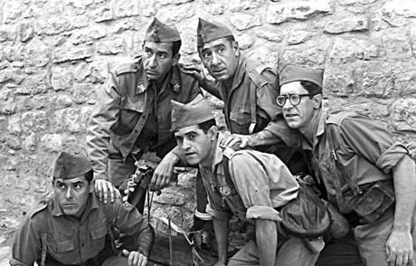

Slide 28
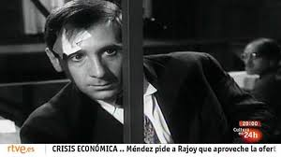

Slide 29
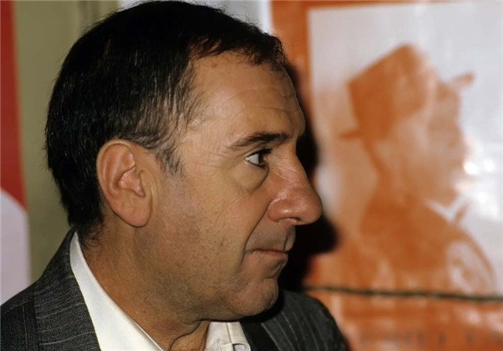

Slide 30
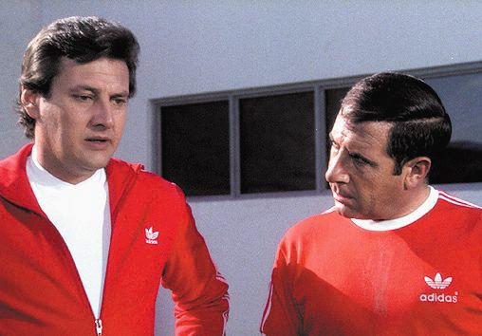

Slide 31
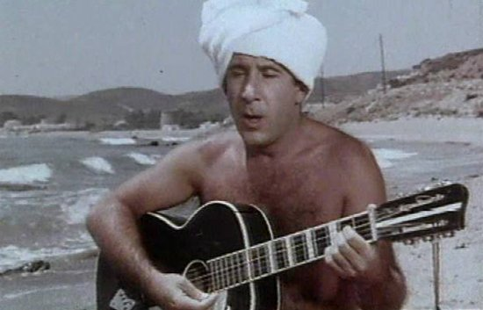
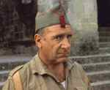
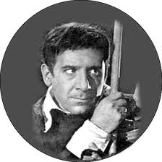
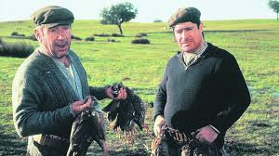

Slide 32
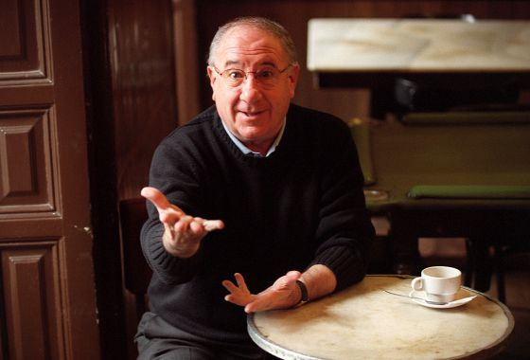

Slide 33
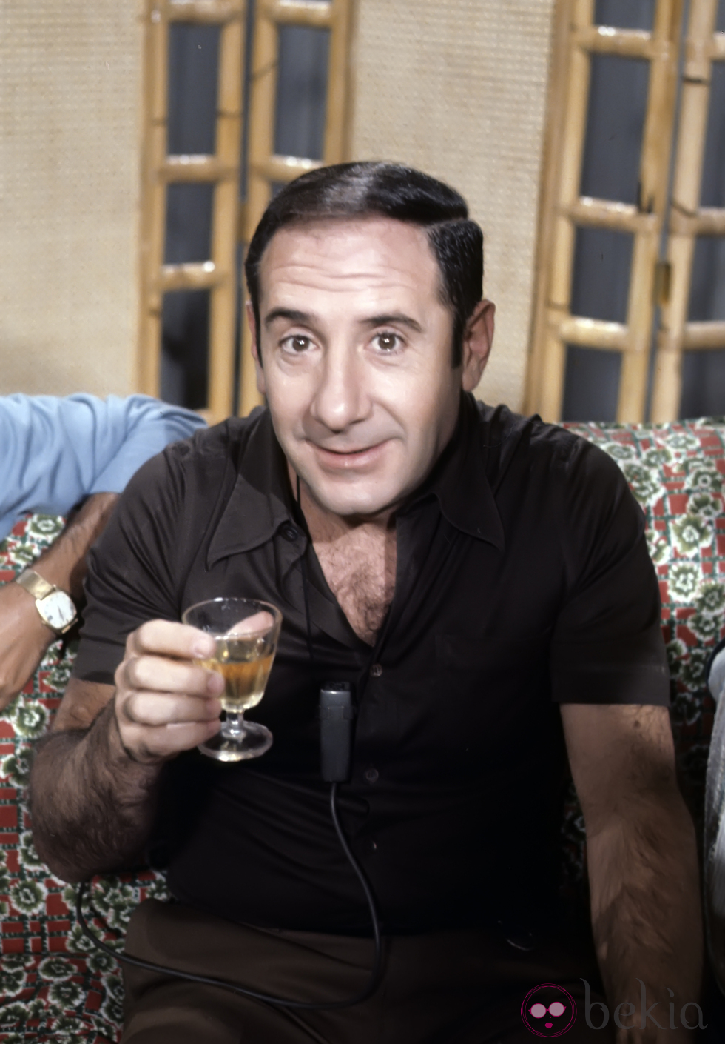
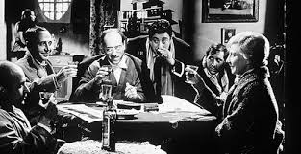
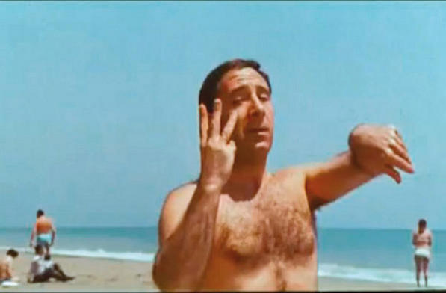

Slide 34
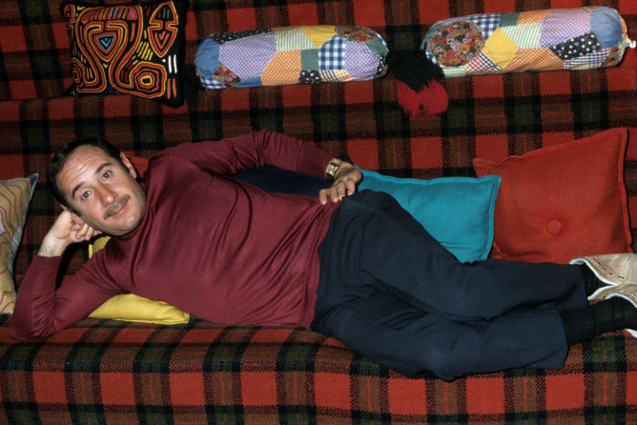

Slide 35
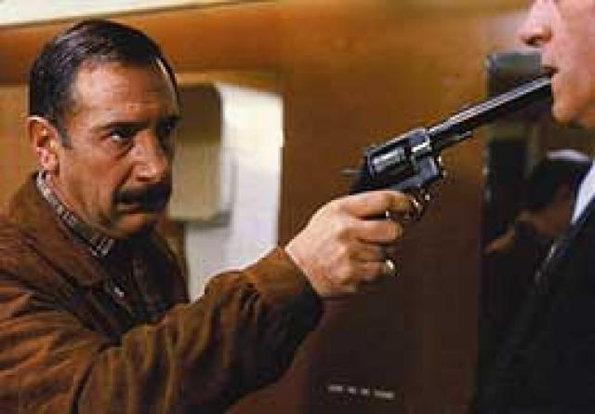

Slide 37
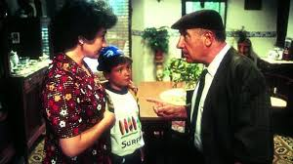

Slide 38
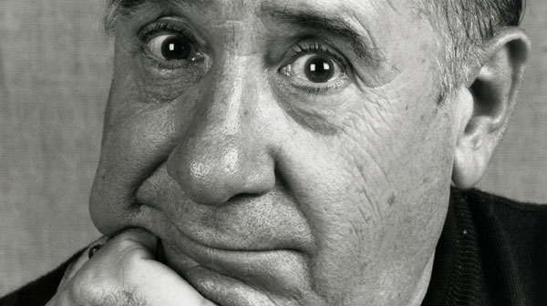

Slide 39

Una larga carrera de la que se retiró porque perdió la pasión
Nombres que rodearon una larga carrera profesional -más de 120 películas- de la que se retiró porque perdió la pasión. Títulos como «Atraco a las tres», «Historias de la televisión», «La verbena de la Paloma», «La niña de luto», «Nobleza baturra», «Los guardiamarinas», «¿Qué hacemos con los hijos?», «Las que tienen que servir», «Los subdesarrollados» o «Cateto a babor». Todos ellos parte de ese fenómeno, el «landismo», una «forma de ser, de actuar y de ver la vida», como él lo ha definido. Una época que marcó el devenir del cine español y construyó la memoria histórica del españolito de a pie

Slide 40
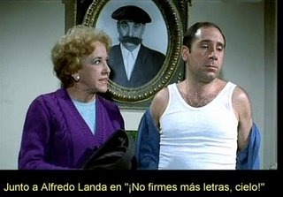

Slide 41
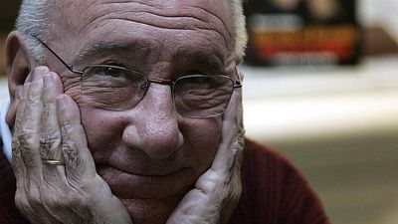

Slide 42
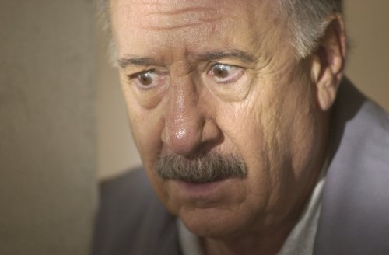

Slide 43
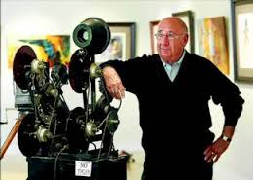

Slide 44
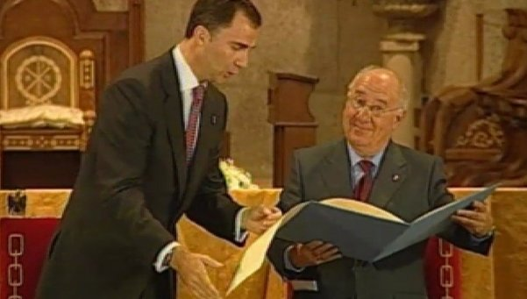

Slide 45
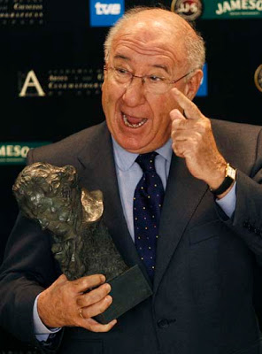

Slide 46
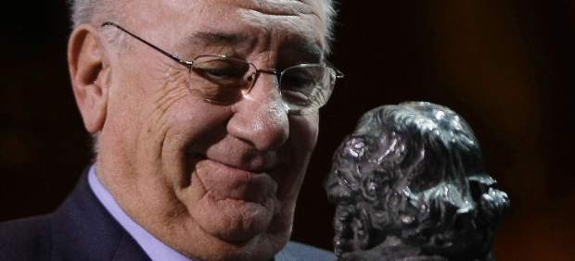

Slide 47
Con Garci, la calidad actoral
En 1970 llegaría «No desearás al vecino del quinto», una película que arrasó en taquilla hasta tal punto que solo «Torrente 2» consiguió desbancarla como la más vista del cine español. Aún quedarían muchas del Landismo, como «Vente a Alemania, Pepe» o «Manolo, la nuit».
Pero en 1979 llegó «Las verdes praderas», su primera colaboración con Garci, un antes y un después en la carrera de Landa y la primera muestra de una calidad actoral que había pasado bastante desapercibida hasta ese momento. Landa enlazó títulos como «El crack», «La próxima estación», «El crack II» y «Los santos inocentes», el filme de Mario Camus basado en la novela de Miguel Delibes, que supuso su consagración internacional. Consiguió el premio al mejor actor en Cannes, ex-aequo con su compañero de reparto Paco Rabal. Los dos dieron una soberbia lección con unos papeles castellanos, dramáticos y llenos de humanidad.

Slide 48
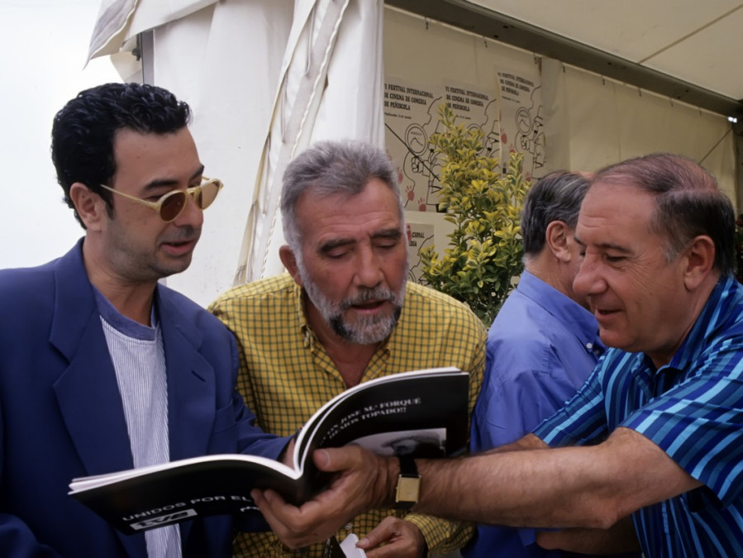

Slide 49
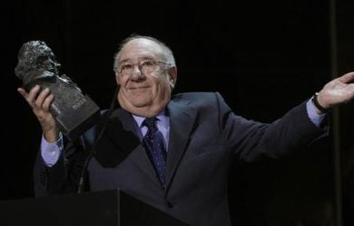

Slide 50
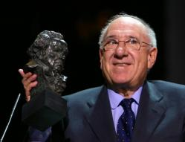

Slide 51

Adiós
Alfredo
José Luis

Slide 52



Accede a la sección que desees desde aquí:
Propia Creación
De la Red
Dedicatorias | Fechas Especiales | Graciosos
Historia y Arte | Lugares | Musicales
Naturaleza y Ciencias | Política | Reflexión
Religiosos | Románticos | Salud
Dedicatorias | Fechas Especiales | Graciosos
Historia y Arte | Lugares | Musicales
Naturaleza y Ciencias | Política | Reflexión
Religiosos | Románticos | Salud
Si deseas recibir pps periódicamente en tu correo electrónico subscríbete aquí:

